Slide 1
Надежность программного обеспечения

Slide 2

План курса:
Качество ПО и надежность ПО
Математические аспекты теории надежность ПО
Модели оценки надежности ПО
Методы валидации и верификации спецификаций, архитектуры и кода. Инспекции кода.
Test driven development
Слайд 2

Slide 3
Надежность программного обеспечения
Тема 1. Надежность как атрибут качества

Slide 4
Качество программного обеспечения
Качество программного обеспечения — способность программного продукта при заданных условиях удовлетворять установленным или предполагаемым потребностям (ISO/IEC 25000:2014).
Другие определения:
весь объём признаков и характеристик программ, который относится к их способности удовлетворять установленным или предполагаемым потребностям (ГОСТ Р ИСО/МЭК 9126-93, ISO 8402:94);
степень, в которой система, компонент или процесс удовлетворяют потребностям или ожиданиям заказчика или пользователя (IEEE Std 610.12-1990).
Слайд 4

Slide 5
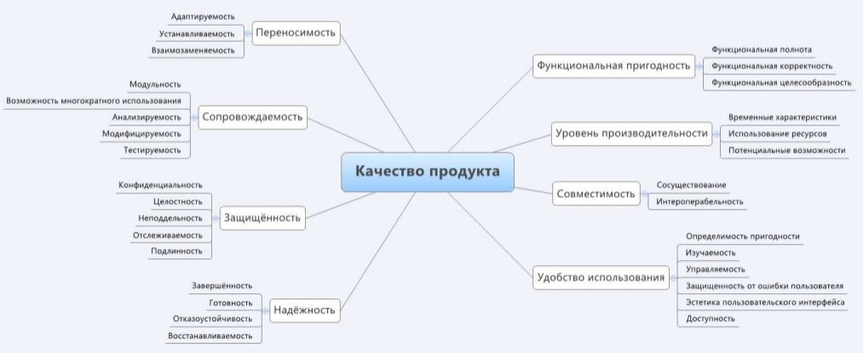
Модель качества продукта (ISO/IEC 25010:2011)
Слайд 5

Slide 6
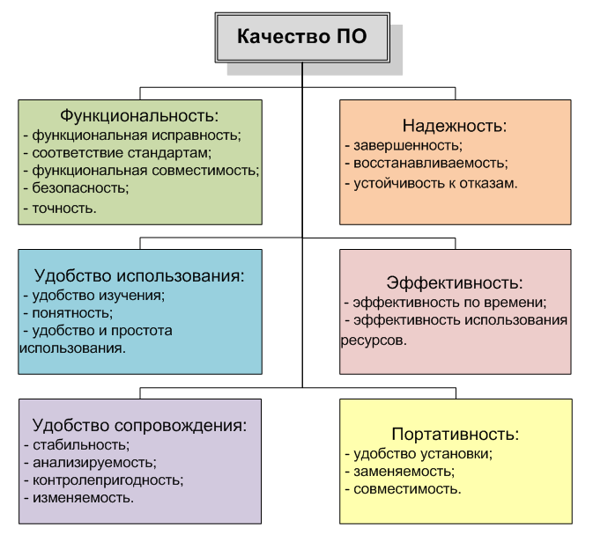
Модель качества программного обеспечения (ISO 9126-1)
Слайд 6

Slide 7
Характеристики качества программного обеспечения
Функциональность (Functionality) - определяется способностью ПО решать задачи, которые соответствуют зафиксированным и предполагаемым потребностям пользователя, при заданных условиях использования ПО. Т.е. эта характеристика отвечает за то, что ПО работает исправно и точно, функционально совместимо, соответствует стандартам отрасли и защищено от несанкционированного доступа.
Функциональная пригодность (suitability) - способность решать нужный набор задач.
Точность (accuracy) - способность выдавать нужные результаты.
Способность к взаимодействию (interoperability) - способность взаимодействовать с нужным набором других систем.
Соответствие стандартам и правилам (compliance) - соответствие ПО имеющимся индустриальным стандартам, нормативным и законодательным актам, другим регулирующим нормам.
Защищенность (security) - способность предотвращать неавторизированный, т.е. без указания лица, пытающегося его осуществить, и неразрешенный доступ к данным и программам.
Слайд 7

Slide 8
Характеристики качества программного обеспечения
Удобство использования (Usability) – возможность легкого понимания, изучения, использования и привлекательности ПО для пользователя.
Понятность (understandability) - показатель, обратный к усилиям, которые затрачиваются пользователями на восприятие основных понятий ПО и осознание их применимости для решения своих задач.
Удобство обучения (learnability) - показатель, обратный усилиям, затрачиваемым пользователями на обучение работе с ПО.
Удобство работы (operability) - показатель, обратный усилиям, предпринимаемым пользователями для решения своих задач с помощью ПО.
Привлекательность (attractiveness) - способность ПО быть привлекательным для пользователей.
Соответствие стандартам удобства использования (usability compliance).
Слайд 8

Slide 9
Характеристики качества программного обеспечения
Эффективность (Efficiency) – способность ПО обеспечивать требуемый уровень производительности в соответствие с выделенными ресурсами, временем и другими обозначенными условиями.
Временная эффективность (time behaviour) - способность ПО выдавать ожидаемые результаты, а также обеспечивать передачу необходимого объема данных за отведенное время.
Эффективность использования ресурсов (resource utilisation) - способность решать нужные задачи с использованием определенных объемов ресурсов определенных видов. Имеются в виду такие ресурсы, как оперативная и долговременная память, сетевые соединения, устройства ввода и вывода и пр.
Соответствие стандартам производительности (efficiency compliance).
Слайд 9

Slide 10
Характеристики качества программного обеспечения
Удобство сопровождения (Maintainability) – легкость, с которой ПО может анализироваться, тестироваться, изменяться для исправления дефектов, для реализации новых требований, для облегчения дальнейшего обслуживания и адаптироваться к имеющемуся окружению.
Анализируемость (analyzability) или удобство проведения анализа - удобство проведения анализа ошибок, дефектов и недостатков, а также удобство анализа необходимости изменений и их возможных последствий.
Удобство внесения изменений (changeability) - показатель, обратный трудозатратам на выполнение необходимых изменений.
Стабильность (stability) - показатель, обратный риску возникновения неожиданных эффектов при внесении необходимых изменений.
Удобство проверки (testability) - показатель, обратный трудозатратам на проведение тестирования и других видов проверки того, что внесенные изменения привели к нужным результатам.
Соответствие стандартам удобства сопровождения (maintainability compliance).
Слайд 10

Slide 11
Характеристики качества программного обеспечения
Портативность (Portability) – характеризует ПО с точки зрения легкости его переноса из одного окружения (software/hardware) в другое.
Адаптируемость (adaptability) - способность ПО приспосабливаться различным окружениям без проведения для этого действий, помимо заранее предусмотренных.
Удобство установки (installability) - способность ПО быть установленным или развернутым в определенном окружении.
Способность к сосуществованию (coexistence) - способность ПО сосуществовать с другими программами в общем окружении, деля с ними ресурсы.
Удобство замены (replaceability) другого ПО данным - возможность применения данного ПО вместо других программных систем для решения тех же задач в определенном окружении.
Соответствие стандартам переносимости (portability compliance).
Слайд 11

Slide 12
Характеристики качества программного обеспечения
Надежность (Reliability) – способность ПО выполнять требуемые задачи в обозначенных условиях на протяжении заданного промежутка времени или указанное количество операций. Атрибуты данной характеристики – это завершенность и целостность всей системы, способность самостоятельно и корректно восстанавливаться после сбоев в работе, отказоустойчивость.
Зрелость, завершенность (maturity) - величина, обратная частоте отказов ПО. Обычно измеряется средним временем работы без сбоев и величиной, обратной вероятности возникновения отказа за данный период времени.
Отказоустойчивость (fault tolerance) - способность поддерживать заданный уровень работоспособности при отказах и нарушениях правил взаимодействия с окружением.
Способность к восстановлению (recoverability) - способность восстанавливать определенный уровень работоспособности и целостность данных после отказа, необходимые для этого время и ресурсы.
Соответствие стандартам надежности (reliability compliance).
Слайд 12

Slide 13
Надежность ПО
Достичь высокого уровня надежности программного обеспечения не так просто, поскольку сложность программного обеспечения, как правило, высока.
В то время как сложность программного обеспечения обратно пропорциональна надежности программного обеспечения, она напрямую связана с другими важными факторами качества программного обеспечения, как например, функциональность и расширяемость.
Слайд 13

Slide 14
Надежность ПО
Не может быть определена объективно.
Измерения надежности, которые вырваны из контекста, не имеют смысла.
Требуется операционный профиль для определения надежности ПО.
Операционный профиль определяет ожидаемую картину использования программного обеспечения.
Необходимо рассмотреть последствия отказов.
Не все отказы одинаково серьезны. Система считается менее надежной, если случаются более серьезные отказы работы ПО.
Слайд 14

Slide 15
Отказ и неисправность
Отказ (сбой, failure) соответствует непредсказуемому поведению во время выполнения программного обеспечения.
Неисправность, ошибка (fault) – это статическая характеристика программного обеспечения, которая является причиной отказа. Неисправности не всегда приводят к отказам.
Слайд 15

Slide 16
Отказ и неисправность
Определения в соответствии с работой Г. Майерса “Надёжность программного обеспечения”:
В программном обеспечении имеется ошибка, если оно не выполняет того, что пользователю разумно от него ожидать.
Отказ программного обеспечения - это появление в нем ошибки.
Надежность программного обеспечения - есть вероятность его работы без отказов в течении определенного периода времени, рассчитанного с учетом стоимости для пользователя каждого отказа.
Слайд 16

Slide 17
Виды отказов
Переходные (transient): сбои происходят только при определенных вводных данных.
Постоянные (permanent): сбои происходят для всех вводных данных.
Восстанавливаемые (recoverable): в случае сбоя система восстанавливается с или без вмешательства оператора.
Невосстанавливаемые (unrecoverable): возможно, систему придется перезапустить.
Косметические (cosmetic): может вызвать незначительные отклонения от работы, не приводят к неверным результатам.
Слайд 17

Slide 18
Особенности и отличия от традиционных технических систем
Не ко всякому программного обеспечению применимы понятия и методы теории надежности. Их можно использовать только к программным средствам, функционирующим в реальном времени и непосредственно взаимодействующим с внешней средой;
При оценке качества программных компонентов неприменимы понятия надежности функционирования. Если при обработке информации они не используют значения реального времени и не взаимодействуют непосредственно с внешней средой, физическое разрушение программных компонентов при внешних воздействиях имеет второстепенное значение;
Доминирующие факторы, определяющие надежность ПО – дефекты проектирования и разработки;
Относительно редкое разрушение программных компонентов и необходимость физической их замены приводят к принципиально новому определению понятий сбоя и отказа ПО и к разделению их по длительности восстановления относительно некоторого допустимого времени простоя.
Слайд 18

Slide 19
Особенности и отличия от традиционных технических систем
Для повышения надежности комплексов программ применяются методы автоматического сокращения длительности восстановления и преобразования отказов в кратковременные сбои;
Непредсказуемость места, времени и вероятности проявления дефектов и ошибок, редкое обнаружение при реальной эксплуатации достаточно надежных программных средств, не позволяют эффективно использовать традиционные методы априорного расчета показателей надежности;
Традиционные методы форсированных испытаний надежности систем путем физического воздействия на их компоненты неприменимы для программных средств. Их следует заменять на методы форсированного воздействия информационных потоков внешней среды.
Слайд 19

Slide 20
Задачи теории и анализа надежности ПО
формулирование основных понятий, используемых при исследовании и применении показателей надежности программных средств;
выявление и исследование основных факторов, определяющих характеристики надежности сложных программных комплексов;
выбор и обоснование критериев надежности для комплексов программ различного типа и назначения;
исследование дефектов, динамики их изменения при отладке и сопровождении, а также влияния на показатели надежности программных средств;
исследование и разработка методов структурного построения сложных ПС, обеспечивающих их необходимую надежность;
исследование методов и средств контроля и защиты от искажений программ, вычислительного процесса и данных путем использования различных видов избыточности и помехозащиты;
разработка методов и средств определения и прогнозирования характеристик надежности в жизненном цикле ПО с учетом их функционального назначения, сложности, структурного построения и технологии разработки.
Слайд 20

Slide 21
Основные понятия надежности системы
Состояния объекта или системы:
Работоспособным называется такое состояние объекта, при котором он способен выполнять заданные функции с параметрами, установленными технической документацией.
Неработоспособный – противоположное состояние работоспособному.
Слайд 21

Slide 22
Основные понятия надежности системы
Диагноз состояния системы:
Тестовый: используются специально подготовленные исходные данные и эталонные результаты, которые позволяют проверять работоспособность определенных компонентов системы.
Функциональный: организуется на базе реальных исходных данных, поступающих в систему при ее использовании по прямому назначению.
Слайд 22

Slide 23
Задачи технической диагностики
контроль исправности системы и полного соответствия состояния и функций технической документации;
проверка работоспособности системы и возможности выполнения всех функций в заданном режиме работы в любой момент времени с характеристиками, заданными технической документацией;
поиск, выявление и локализацию источников и результатов сбоев, отказов и неисправностей в системе.
Слайд 23

Slide 24
Схема модели надежности программных средств - 1
Объекты уязвимости
Вычислительный процесс
Информация баз данных
Объектный код программ
Информация для потребителей
Дестабилизирующие факторы и угрозы надежности
Внутренние
Внешние
Ошибки проектирования при постановке задач
Ошибки алгоритмизации задач
Ошибки персонала при эксплуатации
Искажение информации в каналах связи
Ошибки кодирования
Недостаточное качество средства защиты
Сбои и отказы аппаратуры ЭВМ
Изменения конфигурации системы
Слайд 24

Slide 25
Схема модели надежности программных средств - 2
Методы предотвращения угроз надежности
Оперативные методы повышения надежности
Предотвращение ошибок проектирования в CASE- технологиях
Систематическое тестирование
Обязательная сертификация
Временная избыточность
Программная избыточность
Информационная избыточность
Последствия нарушения надежности
Разрушение вычислительного процесса
Разрушение информации баз данных
Разрушения текста программ
Разрушение информации для потребителей
Слайд 25

Slide 26
Объекты уязвимости, влияющие на надежность ПС
динамический вычислительный процесс обработки данных, автоматизированной подготовки решений и выработки управляющих воздействий;
информация, накопленная в базах данных, отражающая объекты внешней среды, и процессы ее обработки;
объектный код программ, исполняемых вычислительными средствами в процессе функционирования ПС;
информация, выдаваемая потребителям и на исполнительные механизмы, являющаяся результатом обработки исходных данных и информации, накопленной в базе данных.
Слайд 26

Slide 27
Дестабилизирующие факторы
Внутренними источниками угроз считаются дефекты программ:
системные ошибки при постановке целей и задач создания ПС, при формулировке требований к функциям и характеристикам решения задач, определении условий и параметров внешней среды, в которой предстоит применять ПС;
алгоритмические ошибки разработки при непосредственной спецификации функций программных средств, при определении структуры и взаимодействия компонентов комплексов программ, а также при использовании информации баз данных;
ошибки кодирования в текстах программ и описаниях данных, в исходной и результирующей документации на компоненты и ПС в целом;
недостаточная эффективность используемых методов и средств оперативной защиты программ и данных от сбоев и отказов и обеспечения надежности функционирования ПС в условиях случайных негативных воздействий.
Слайд 27

Slide 28
Дестабилизирующие факторы
Внешние дестабилизирующие факторы:
ошибки оперативного и обслуживающего персонала в процессе эксплуатации ПС;
искажения в каналах телекоммуникации информации, поступающей от внешних источников и передаваемой потребителям, а также недопустимые для конкретной информационной системы характеристики потоков внешней информации;
сбои и отказы в аппаратуре вычислительных средств;
изменения состава и конфигурации комплекса взаимодействующей аппаратуры информационной системы за пределы, проверенные при испытаниях или сертификации и отраженные в эксплуатационной документации.
Слайд 28

Slide 29
Методы обеспечения надежности программных средств
создание программных модулей и функциональных компонентов высокого, гарантированного качества;
предотвращение дефектов проектирования за счет эффективных технологий и средств автоматизации обеспечения всего жизненного цикла комплексов программ и баз данных;
обнаружение и устранение различных дефектов и ошибок проектирования, разработки и сопровождения программ путем систематического тестирования на всех этапах жизненного цикла ПС;
верификация достигнутого качества и надежности функционирования ПС в процессе их испытаний и сертификации перед передачей в регулярную эксплуатацию;
оперативное выявление последствий дефектов программ и данных и восстанавление нормального, надежного функционирования комплексов программ.
Слайд 29

Slide 30
Принципы и методы обеспечения надежности
Предупреждение ошибок
методы, позволяющие минимизировать или вообще исключить ошибки
Обнаружение ошибок
методы этой группы сосредоточивают внимание на функциях самого программного обеспечения, помогающих выявлять ошибки
Исправление ошибок
функции программного обеспечения, предназначенные для исправления ошибок или их последствий
Обеспечение устойчивости к ошибкам
мера способности системы программного обеспечения продолжать функционирование при наличии ошибок
Слайд 30

Slide 31
Предупреждение ошибок
методы, позволяющие справиться со сложностью ПО, свести ее к минимуму;
методы достижения большей точности при переводе информации;
методы улучшения обмена информацией;
методы немедленного обнаружения и устранения ошибок.
Слайд 31

Slide 32
Методы по обнаружению ошибок
Методы обнаружения ошибок базируются на введении в программное обеспечение системы различных видов избыточности:
Временная избыточность. Использование части производительности ЭВМ для контроля исполнения и восстановления работоспособности ПО после сбоя.
Информационная избыточность. Дублирование части данных информационной системы для обеспечения надёжности и контроля достоверности данных.
Программная избыточность включает в себя: взаимное недоверие - компоненты системы проектируются, исходя из предположения, что другие компоненты и исходные данные содержат ошибки, и должны пытаться их обнаружить; немедленное обнаружение и регистрацию ошибок; выполнение одинаковых функций разными модулями системы и сопоставление результатов обработки; контроль и восстановление данных с использованием других видов избыточности.
Тестирование
Слайд 32

Slide 33
Основные этапы тестирования
Автономное тестирование - контроль отдельного программного модуля отдельно от других модулей системы.
Интеграционное тестирование - контроль связей между частями системы (модулями, компонентами, подсистемами).
Функциональное тестирование - контроль выполнения системой автоматизируемых функций.
Комплексное (системное) тестирование - проверка соответствия системы требованиям пользователей.
Тестирование полноты и корректности документации - выполнение программы в строгом соответствии с инструкциями.
Тестирование конфигураций - проверка каждого конкретного варианта поставки (установки) системы.
Слайд 33

Slide 34
Методы обеспечения устойчивости к ошибкам
Методы обеспечения устойчивости к ошибкам направлены на минимизацию ущерба, вызванного появлением ошибок, и включают в себя:
обработку сбоев аппаратуры;
повторное выполнение операций;
динамическое изменение конфигурации;
сокращенное обслуживание в случае отказа отдельных функций системы;
копирование и восстановление данных;
изоляцию ошибок.
Слайд 34

Slide 35
Правила изоляции ошибок
1. ПО не должно иметь возможности не­посредственно ссылаться на другое ПО или данные в другом ПО и изменять их.
2. ПО не должно иметь возможности непосредственно ссылаться на программы или данные операционной системы и изменять их. Связь между двумя ПО (или ПО и операционной системой) может быть разрешена только при условии использования четко определенных сопря­жений и только в случае, когда обе программы дают согласие на эту связь.
3. Прикладные программы и их данные должны быть защищены от операционной системы до такой степени, чтобы ошиб­ки в операционной системе не могли привести к случайному из­менению прикладных программ или их данных.
4. Операционная система должна защищать все прикладные программы и данные от случайного их изменения операторами системы или обслуживающим персоналом.
5. Прикладные программы не должны иметь возможности ни остановить систему, ни вынудить ее изменить другую приклад­ную программу или ее данные.
6. Когда прикладная программа обращается к операционной системе, должна проверяться допустимость всех параметров. Прикладная программа не должна иметь возможности изменить эти параметры между моментами проверки и реального их ис­пользования операционной системой.
Слайд 35

Slide 36
Правила изоляции ошибок
7. Никакие системные данные, непосредственно доступные прикладным программам, не должны влиять на функционирова­ние операционной системы. Ошибка в прикладной программе, вследствие которой содержимое этой памяти, может быть, случай, но изменено, приводит, в конце концов, к сбою системы.
8. Прикладные программы не должны иметь возможности в обход операционной системы прямо использовать управляемые ею аппаратные ресурсы. Прикладные программы не должны прямо вызывать компоненты операционной системы, предназначенные для использования только ее подсистемами.
9. Компоненты операционной системы должны быть изолированы друг от друга так, чтобы ошибка в одной из них не при­вела к изменению других компонентов или их данных.
10. Если операционная система обнаруживает ошибку в себе самой, она должна попытаться ограничить влияние этой ошибки одной прикладной программой и, в крайнем случае, прекратить выполнение только этой программы.
11. Операционная система должна давать прикладным про­граммам возможность по требованию исправлять обнаруженные в них ошибки, а не безоговорочно прекращать их выполнение.
Слайд 35

Slide 37
Обработка сбоев аппаратуры
Возможности необходимые в программных системах для борьбы со сбоями
аппаратуры:
Повторное выполнение операций
Восстановление памяти
Динамическое изменение конфигурации
Восстановление файлов
Контрольная точка/рестарт
Предупреждение отказов питания
Регистрация ошибок
Слайд 36

